Slide 1
Паралельність площин
Підготувала:
Учениця 10-Б класу
Іщенко Інна

Slide 2
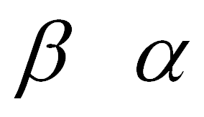


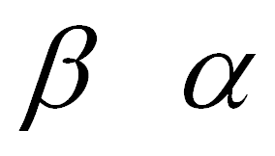
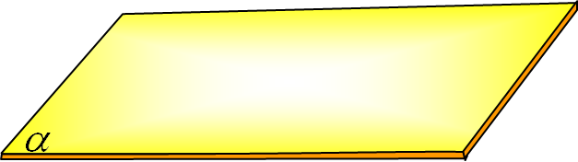
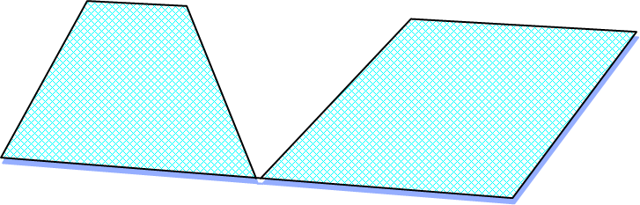
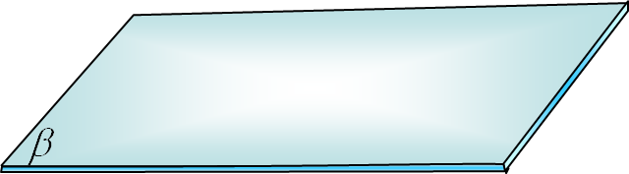
Паралельні площини
Дві площини називають паралельними, якщо вони не мають спільних точок.

Slide 3
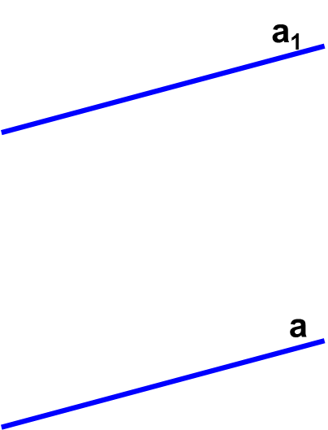


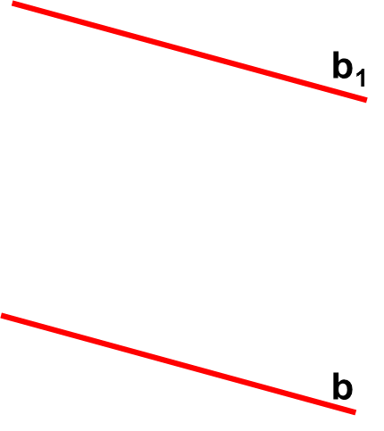



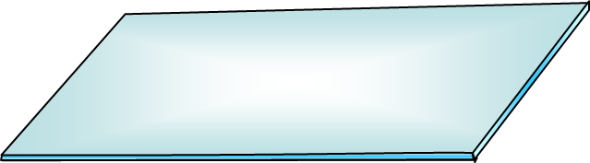
Ознака паралельності площин:
Якщо дві прямі перетинаються і лежать в одній площині , паралельні двом прямим другої площини, то такі площини паралельні

Slide 4

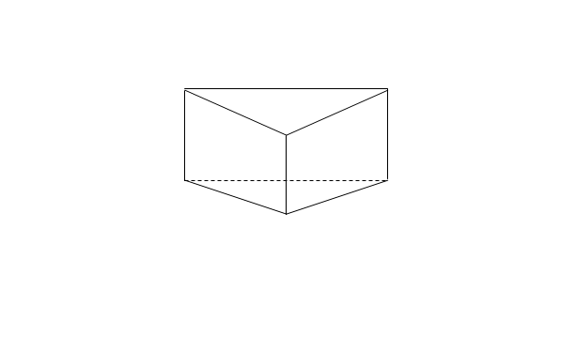
Задача №1

Slide 5


Види злочинів
за рівнем
їхньої тяжкості
Невеликої тяжкості
(передбачено
покарання
до 2 років
позбавлення волі)
Середньої тяжкості
(передбачено
Покарання
до 5 років
позбавлення волі)
Тяжкі злочини
(передбачено
покарання
до 15 років
позбавленняі волі)
Особливо тяжкі
(довічне
позбавлення волі)

Slide 6


Кримінальної відповідальності підлягає особа, яка досягла на час вчинення злочину 16-річного віку. Покарання, які застосовуються щодо осіб, які досягли 16 років:
- Довічне позбавлення волі
- Позбавлення волі на певних строк
- Обмеження волі
- Виправні роботи
- Громадські роботи
- Штраф
_ Конфіскація майна
- Позбавлення права займати певні посади чи займатися певною діяльністю
- Позбавлення військового звання, чину, рангу
- Тримання військовослужбовця в дисциплінарному батальйоні
- Службові обмеження для військово службовців
- Арешт
За вчинення серйозного злочину кримінальної відповідальності підлягають особи, які досягли на час вчинення злочину 14 років. Але тоді не застосовуються всі види кримінальних покарань. Покарання, які можуть застосовуватися щодо неповнолітніх правопорушників: позбавлення волі на певних строк, виправні роботи, штраф, громадські роботи, арешт.

Slide 7
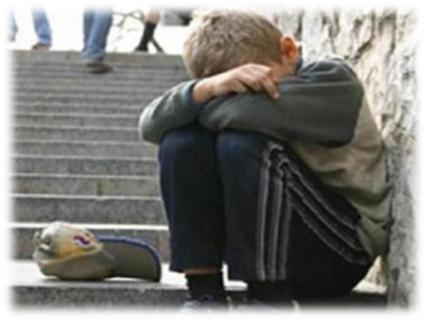
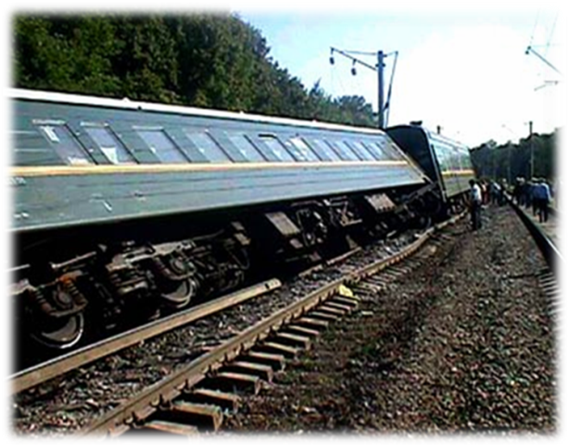
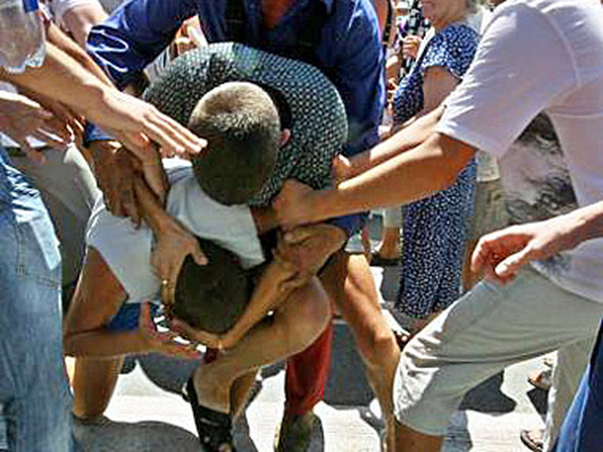

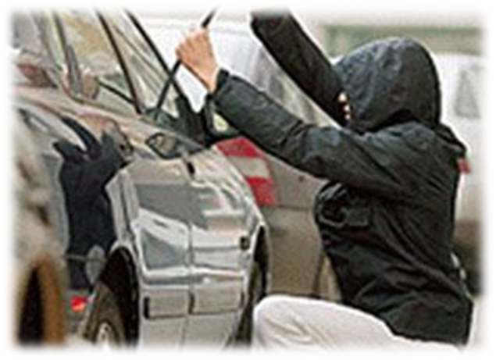
Види злочинів
Бродяжництво
Приведення в
непридатність
транспортних засобів
або шляхів сполучення
Бійка
Крадіжка особистого майна
угон автомобіля

Slide 8
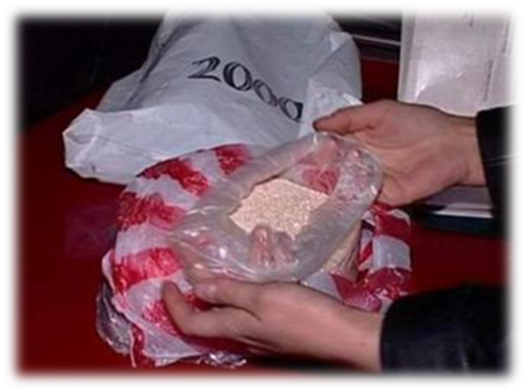
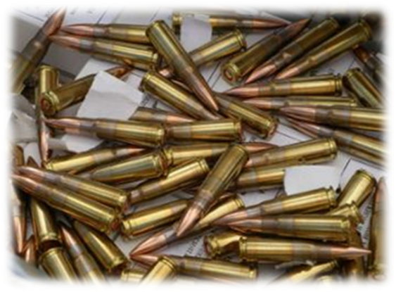
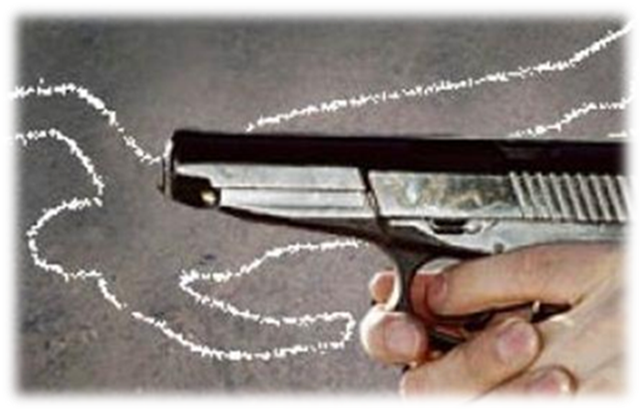
Зберігання , розповсюдження, розкрадання чи здирство – наркотичних засобів; - зброї, боєприпасів, вибухових речовин
убивство

Slide 9
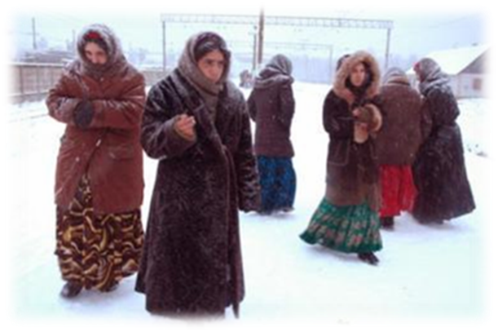

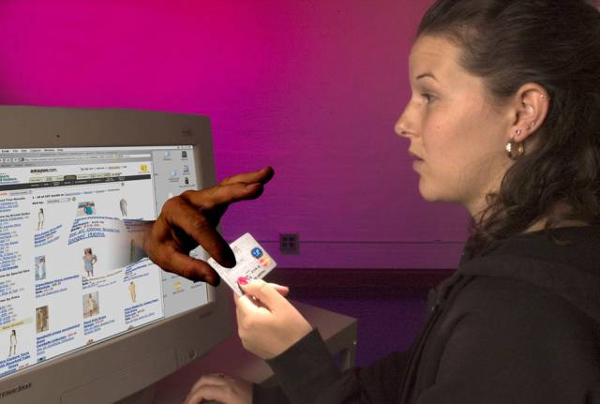

ШАХРАЙСТВО

Slide 10
Загальна злочинність
 |  | Зареєстровано |  |  | Розслідувано злочинів
 |  | 2009 | 2010 | дина- міка, % | 2009 | 2010 | дина- міка, %
Усього злочинів |  | 384424 | 434678 | 13.1 | 295918 | 298650 | 0.9
Рівень злочинності на 10 тис. населення |  | 82.7 | 93.5 | X
з н и х | особливо тяжких | 13396 | 13597 | 1.5 | 11721 | 11427 | -2.5
 | тяжких | 122782 | 140932 | 14.8 | 89183 | 92012 | 3.2
 | середньої тяжкості | 167394 | 203291 | 21.4 | 126660 | 130673 | 3.2
 | невеликої тяжкості | 80852 | 76858 | -4.9 | 68354 | 64538 | -5.6
Усього злочинів загальнокримінальної спрямованості |  | 345817 | 398044 | 15.1 | 264726 | 269003 | 1.6
з н и х | особливо тяжких | 10304 | 10255 | -0.5 | 9433 | 9187 | -2.6
 | тяжких | 109374 | 128501 | 17.5 | 79656 | 83035 | 4.2
 | середньої тяжкості | 158642 | 194299 | 22.5 | 119177 | 122709 | 3.0
 | невеликої тяжкості | 67497 | 64989 | -3.7 | 56460 | 54072 | -4.2
Усього злочинів економічної спрямованості |  | 38607 | 36634 | -5.1 | 31192 | 29647 | -5.0
з н и х | особливо тяжких | 3092 | 3342 | 8.1 | 2288 | 2240 | -2.1
 | тяжких | 13408 | 12431 | -7.3 | 9527 | 8977 | -5.8
 | середньої тяжкості | 8752 | 8992 | 2.7 | 7483 | 7964 | 6.4
 | невеликої тяжкості | 13355 | 11869 | -11.1 | 11894 | 10466 | -12.0

Slide 11
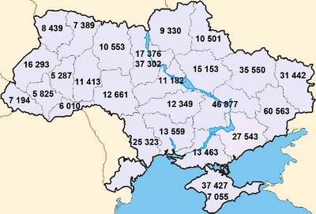
Статистика злочинності в Україні за 2011 рік

Slide 12
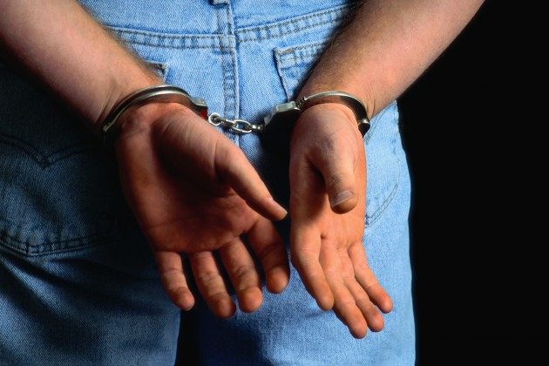
Склад злочину
Склад зло́чину — сукупність об'єктивних та суб'єктивних ознак, що дозволяють кваліфікувати суспільно небезпечне діяння як конкретний злочин.
Складається з 4 елементів:
* Суб'єкт злочину
* Суб'єктивна сторона
* Об'єкт злочину
* Об'єктивна сторона.
Суб'єкт злочину – це особа, яка разом зі спільниками скоїла злочин.
Суб'єктивна сторона – це ставлення злочинця до скоєного ним і шкідливих наслідків своїх дій.
Об'єкт злочину - це те, проти чого воно скоюється.

Slide 13

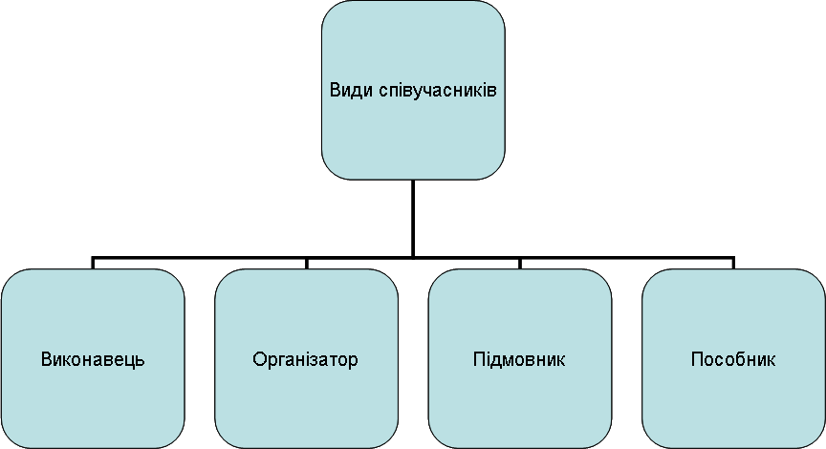
Cпівучасники
Співучасники- це ті особи, які брали участь у злочині.
Виконавець - особа, повністю або частково виконує об'єктивну сторону злочину.
Організатор – це той співучасник, який організовує вчинення злочину - розробляє його план, підбирає виконавців, розподіляє ролі між ними.
Підмовником визнається особа, що схилила іншу особу до вчинення злочину шляхом домовленості, підкупу, загрози або іншим способом.
Пособник- особа, яка сприяла вчиненню злочину порадами, вказівками, наданням інформації (інтелектуальне пособництво), засобів чи знарядь вчинення злочину або усуненням перешкод (це і далі - фізична пособництво).

Slide 14

Висновок
Отже, найнебезпечнішим видом правопорушення є злочин – порушення, передбачене Кримінальним кодексом України. Кримінальний кодекс України — єдиний законодавчий акт України, який регулює правовідносини, що виникають внаслідок вчинення особою кримінально караного суспільно небезпечного діяння.
Злочини поділяють залежно від ступеня їх тяжкості, а також від об’єкта посягння. Злочини можуть бути умисними або скоєними з необережності. У разі скоєння злочину групою може мати співучасть. Кожен злочин має певний склад, елементами якогоє суб’єкт, об’єкт, суб’єктивна й об’єктивна сторони.

Slide 15


Список використаних джерел інформації
http://uk.wikipedia.org/wiki/Кримінальний_кодекс_України
О. Д. Наровлянський//Громадянство- Київ “Грамота” 2009. C 173
Основи безпеки життєдіяльності. 9 кл.: Підручник для загальноосвітніх установ / С.Н.Вангородскій, В.Н.Латчук, М.І.Кузнецов, В.В.Марков. М.: Дрофа, 2005
http://mvs.gov.ua/mvs/control/main/uk/publish/article/233004
http://uk.wikipedia.org/wiki/Склад_злочину
О.Д.Наровлянський//Громадянство- Київ “Грамота” 2009. C 175-176
ru.wikipedia.org›wiki/Соучастие_в_преступлении
http://shpargalka.org.ua/r/0/531.html

Slide 16
Дякую за увагу!!!

